Slide 1
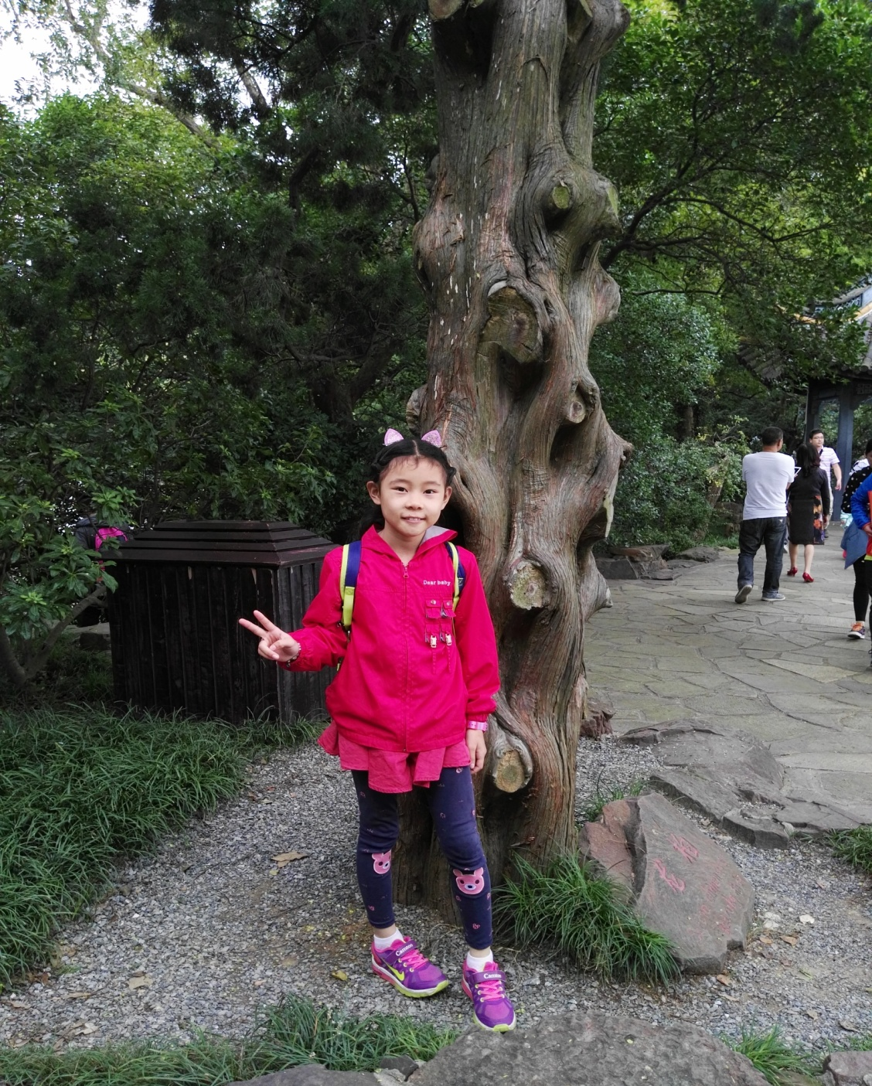
大家好，我是六3班的张梓妤。在学校，我乐观踏实，有较强的自律能力。惟妙惟肖的手工作品是我用灵巧的手制作的，栩栩如生的画卷是我用勤劳的双手绘制的，省、市、区各项比赛一等奖的获得就是对我最好的肯定。我知道，学习只是生活的一角，俗话说：读万卷书，行万里路。我还喜欢走出家门，看看大千世界，感受各地区的文化。在家里，我常帮妈妈、奶奶做力所能及的事，让自己得到锻炼。希望将来，我能够在各方面更上一层楼！

